Slide 1
泛型集合

Slide 2
为什么要有泛型
1. 解决元素存储的安全性问题
2. 解决获取数据元素时，需要类型强转的问题
在集合中没有泛型时
String
类型对象
添加
集合
Object类型对象
读取
Object
类型对象
强转
String
类型对象
任何类型都可以添加到集合中：类型不安全
读取出来的对象需要强转：繁琐
可能有ClassCastException

Slide 3
为什么要有泛型
集合中使用泛型时
String
类型对象
添加
集合
String类型对象
读取
String
类型对象，不需要强转
只有指定类型才可以添加到集合中：类型安全
读取出来的对象不需要强转：便捷
泛型，JDK1.5新加入的，解决数据类型的安全性问题，其主要原理是在类声明时通过一个标识表示类中某个属性的类型或者是某个方法的返回值及参数类型。这样在类声明或实例化时只要指定好需要的具体的类型即可。
Java泛型可以保证如果程序在编译时没有发出警告，运行时就不会产生ClassCastException异常。同时，代码更加简洁、健壮。

Slide 4
使用泛型
1.泛型的声明
interface List<T> 和 class TestGen<K,V>
其中，T,K,V不代表值，而是表示类型。这里使
用任意字母都可以。常用T表示，是Type的缩写。
2.泛型的实例化：
一定要在类名后面指定类型参数的值（类型）。如：
List<String> strList = new ArrayList<String>();
Iterator<Customer> iterator = customers.iterator();
T只能是类，不能用基本数据类型填充。

Slide 5
泛型的几个重要使用
1.在集合中使用泛型
2.自定义泛型类
3.泛型方法
4.泛型接口

Slide 6
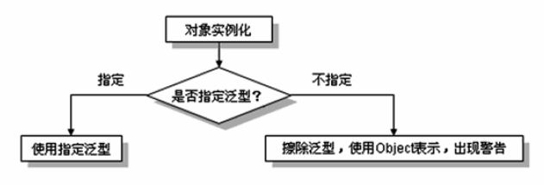
对于泛型类（含集合类）
1.对象实例化时不指定泛型，默认为：Object。
2.加入集合中的对象类型必须与指定的泛型类型一致。

Slide 7
对于泛型方法
方法，也可以被泛型化，不管此时定义在其中的类是不是泛型化的。在泛型方法中可以定义泛型参数，此时，参数的类型就是传入数据的类型。
泛型方法的格式：
[访问权限] <泛型> 返回类型 方法名([泛型标识 参数名称]) 抛出的异常
public class DAO {
public <E> E get(int id, E e){
E result = null;
return result;
}}

Slide 8
Thank you!

